Slide 1

Sistemas Operativos en Red

Slide 2
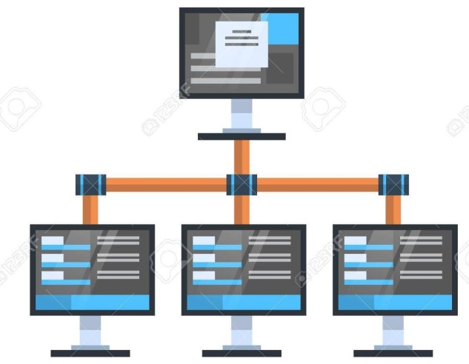
INTRODUCCIÓN
Son aquellos sistemas que mantienes 2 o mas equipos conectado a través de un medio (físico o no), con el objetivo de compartir recursos (hardware y Software)
Se clasifican en 2 tipos
Clientes
Servidores
Los clientes están unidos en la red a través de un dominio, gestionado por el servidor
Servidor
Clientes

Slide 3

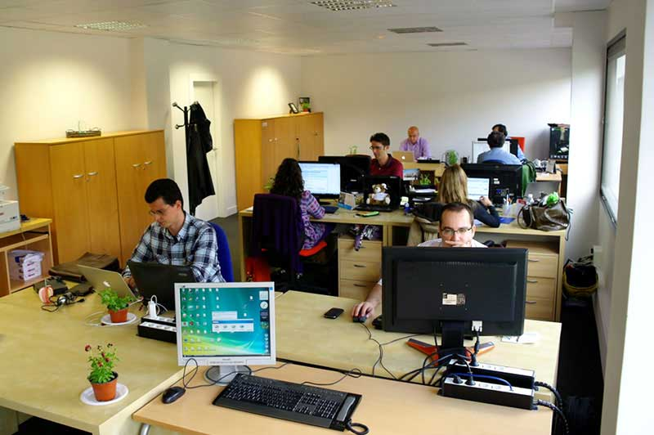
Software y hardware del sistema en red
Los servidores proporcionan recursos a los clientes de la red
El software del cliente (Windows 7) permite acceder a los recursos del servidor
Normalmente los S.O. de red son multitarea
Los S.O. de servers están preparados para funcionar con mas de un procesador lógico (multiproceso) la tecnología se llama SMP
Multiproceso
Multitarea

Slide 4
Características de los S.O. servers de red
Para gestionar el S.O. de servers aparece el llamado admin. de red que gestiona todo lo relacionado con el server
Características:
Compartir recursos: Hardware y software
Gestión de Usuarios: Permisos
Gestión de red: Comportamiento de la red

Slide 5

Características de los S.O. servers de red
Ventajas
Desventajas
Conecta y gestiona todos los equipos de la red
Proporciona seguridad
Optimiza la utilización de recursos
Si falla, los recursos quedan inaccesibles y todo lo que dependía del server deja de funcionar
Es caro

Slide 6
Elección de un S.O. en red
Según la infraestructura
Hay que tener en cuenta los siguientes factores:
Nivel de seguridad de la red
Número de usuarios de la red
Número de equipos de la red
Evaluar la interoperabilidad de la red
Interoperabilidad
Es la capacidad de comunicación entre diferentes programas y máquinas de distintos fabricantes
¿Cual escojo?

Slide 7

Elección de un S.O. en red
Según los servicios a instalar
Hay que tener en cuenta los siguientes factores:
Servicios de compartición de recursos
Seguridad
Servicios de impresión
Servicios de red
S. mensajería
S. de alarma
S. de exploración
S. de estado
S. de estación
S. de servidor
¿Cuántos servicios como mínimo tiene que tener un S.O. para ser servidor?

Slide 8
Tipos de S.O. de servers de red
S.O. de Windows y de Linux
En Windows la red se gestiona con un dominio: Es la colección de equipos que comparten una política de seguridad y una base de datos en común, cada dominio tiene su nombre único.
En Linux cada ordenador puede funcionar como cliente o servidor

Slide 9
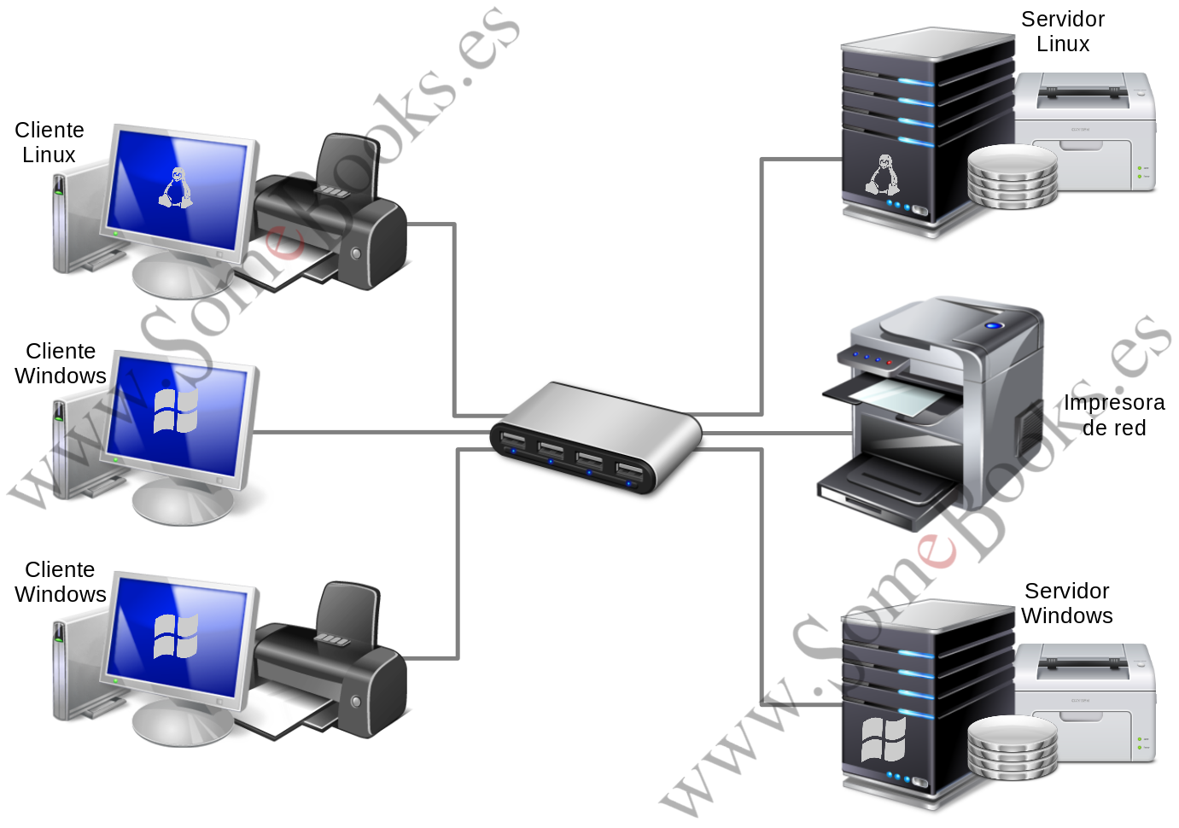
Elección de S.O. en red mixta

Slide 10

Versiones
Requisitos
Sys archivos
Planificar la instalación
Actualizaciones

Slide 11
Versiones
No solo existen distribuciones para las arquitecturas Intel o AMD, también para la arquitectura Alpha, Mips, PowerPC

Slide 12
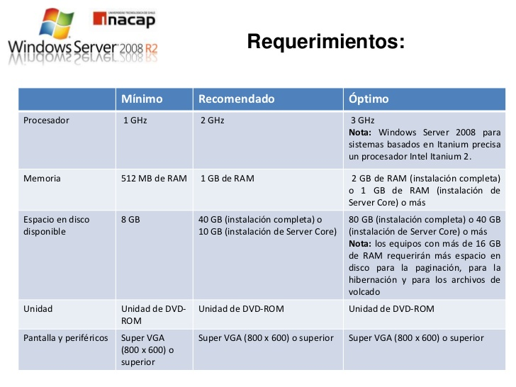

Slide 13
Sys de archivos
Sistema FAT: Determina a través de una tabla FAT en que sectores se encuentran los archivos. No se suelen utilizar en servidores porque no permiten gestionar permisos.
Sistema NTFS: Esta desarrollado específicamente para Windows Server, ofrece medidas de seguridad ampliadas para los archivos, se pueden asignar permisos individuales a cada archivos o directorios y a usuarios o grupos.

Slide 14
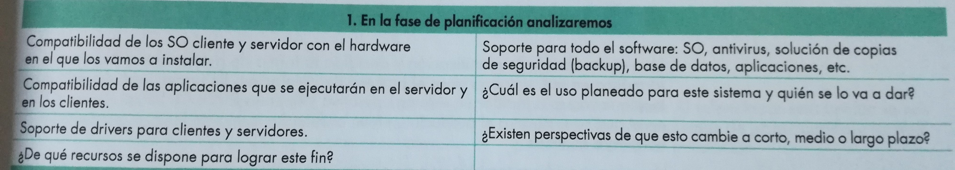
Planificación de la instalación
Planificar la instalación implica hacer planes. Debemos tener en cuenta:
¿Cuál es el uso para ese sistema?
¿Existen perspectivas de que cambie a corto y largo plazo?
¿De que recursos dispone para lograrlo?
Pensar y planificar. Planeando tareas:
¿Por qué, y para qué necesito un sistema informático?
¿Cómo espero que me ayude ese sistema?
¿Cuáles son lo recursos que dispongo (tiempo, dinero, recursos, etc…)?
Toma de decisiones tras el proceso de planificación:
Hardware
Sistema operativo
Aplicaciones

Slide 15


Actualización del servidor
Inmediatamente después de haber instalado es S.O., es obligatorio buscar las actualizaciones de seguridad
Normalmente los servidores suelen ser objetivos clave de hackers por ser puntos críticos y es importante tener al día las actualizaciones
Además de corregir falos de seguridad, también corrigen bugs o fallos del S.O. y en teoría mejoran el rendimiento

Slide 16
Instalación del Win. Server 2008
Pasos a seguir:
Preparar la máquina virtual
Introducir la iso o DVD de instalación
Seleccionar idioma
Iniciar la instalación y seleccionar la versión
Aceptar el EULA
Seleccionar si queremos actualizar o una instalación limpia

Slide 17
Preguntas
¿Se puede instalar Windows server en cualquier hardware?
¿Qué sistema de archivos seleccionamos normalmente para instalar un Windows server
Ventajas y desventajas de instalarlo en FAT32
9- ¿Se puede instalar un S.O. en una partición que no este activa?
No, por que no esta activa, es como si no estuviese
10- ¿Se pueden redimensionar particiones durante el proceso de instalación?
Si, hay una ventana especifica para este proceso
11- ¿Se puede instalar Windows server 2008 R2 en FAT32?
No, es un sistema de archivos obsoleto y no te deja
12- Que servicios o funciones están instalados en Windows server 2008 R2 al terminar la instalación
Las mismas que un S.O. monopuesto
13- ¿Puedo decidir, durante el proceso de instalación, las funciones que incorpora mi Windows server? Indica las 2 versiones.

Slide 18
Configuración inicial
Activar Windows
Establecer la zona horaria
Configurar funciones de red
Proporcionar nombre de red y dominio
Habilitar complementos y actualizaciones
Descargar e instalar actualizaciones
Agregar roles
Agregar características
Habilitar escritorio remoto
Configurar el Firewall de Windows

Slide 19
Personalización del entorno de trabajo
Ajustar la resolución de la pantalla
Barra de tareas
Consolas administrativa

Slide 20
FIN

